Slide 1
Teoría Monetaria
PhD Cristina Isabel Ibarra Armenta
cibarra@uas.edu.mx

Slide 2
Presentación del curso

Slide 3
Contenido sintético
UNIDAD I: La importancia del dinero en la economía
UNIDAD II: Mercados financieros
UNIDAD III: Instituciones financieras
UNIDAD IV: Banca central y política monetaria
UNIDAD V: Finanzas internacionales y política monetaria

Slide 4
Evaluación
Participación. 15%
  Se tomarán en cuenta solo participaciones bien informadas, ya sea con lecturas de la clase o con noticias económicas.
  Cuenta como participaciones también las exposiciones asignadas.
Tareas 25%
Exámenes parciales 60%
  Se harán tres exámenes parciales

Slide 5
Consideraciones
Puntualidad. Asistencia sólo hasta los primeros 10 minutos. Retardo hasta los 15 min. A los tres retardos es una falta.
Evitar el entrar y salir de clase.
NO CELULAR EN CLASE.
NO COMIDA EN CLASE.
Recordar que se requiere el 80% de asistencia para presentar ordinario.
Recordar que se requiere el 50% de asistencia para el Extraordinario.

Slide 6
La importancia del dinero en la economía
1

Slide 7
Lectura: Cap. 1 Páginas 3-9
Frederic (2008). Moneda, banca y mercados financieros

Slide 8
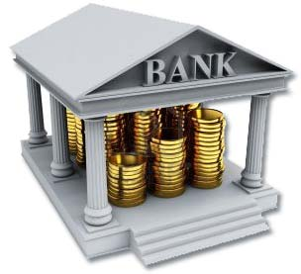
¿Por Qué estudiar el dinero, la banca y los mercados financieros?

Slide 10
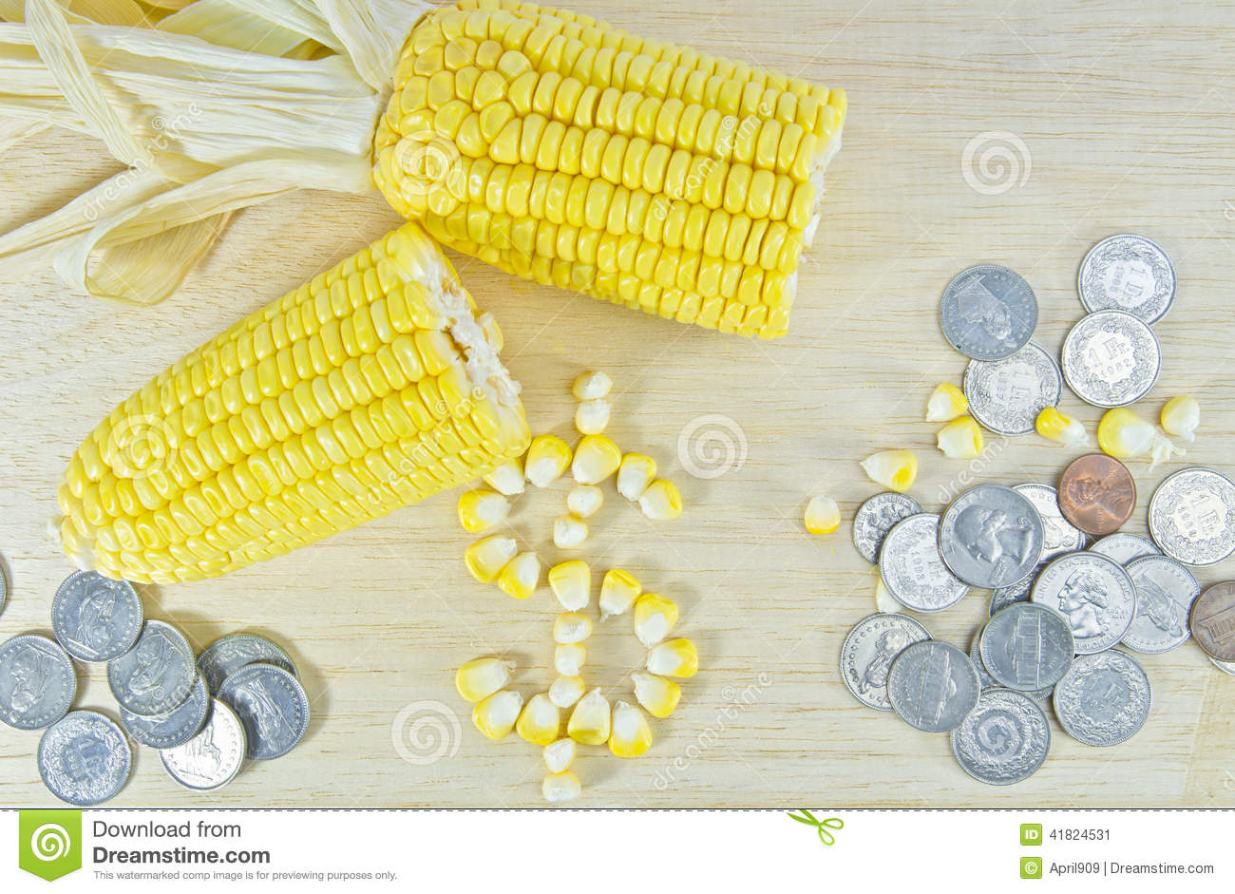

¿Qué es el dinero?

Slide 11
Lectura. Página 49-55

Slide 12
En general, el dinero es un conjunto de activos de una economía que las personas regularmente están dispuestas a usar como medio de pago para comprar y vender bienes y servicios.

Slide 13
A lo largo de la historia se han utilizado diferentes objetos como dinero. Las piezas de metal como el oro y la plata fueron usadas ampliamente porque se conservan bien y es fácil transportarlos. El oro y la plata tienen además un valor intrínseco, ya que pueden ser usados para joyería. Actualmente, es mucho más frecuente que no tenga valor intrínseco, como los billetes. Al dinero sin valor intrínseco se le conoce como dinero fiduciario. La gente acepta el dinero porque confía en que lo podrá usar en otras transacciones.

Slide 14
Funciones que cumple el dinero
El dinero cumple tres funciones en una economía:
Medio de cambio: ya que es generalmente aceptado por la sociedad para saldar la compra y venta de bienes y servicios.
Unidad de cuenta: porque permite fijar precios y documentar deudas.
Depósito de valor: ya que permite transferir la capacidad para comprar bienes y servicios a lo largo del tiempo.

Slide 15
Características del dinero como medio de pago
Para que el dinero cumpla con la función de medio de cambio debe ser:
Durable: debe ser capaz de circular en la economía en un estado aceptable por un tiempo razonable.
Transportable: los tenedores deben poder transportar con facilidad dinero con un valor sustancial.
Divisible: el dinero debe poder subdividirse en pequeñas partes con facilidad sin que pierda su valor, para que su valor pueda aproximarse al de cualquier mercancía.

Slide 16
Homogéneo: cualquier unidad del dinero debe tener un valor exactamente igual al de las demás.
De emisión controlada: para que mantenga su valor y que no detenga la economía porque la oferta de dinero es insuficiente. Esto implica que es necesario evitar su falsificación.

Slide 17
¿Y las monedas digitales? ¿Criptomonedas?
Una criptomoneda es un activo digital que emplea un cifrado criptográfico para garantizar su titularidad y asegurar la integridad de las transacciones, y controlar la creación de unidades adicionales, es decir, evitar que alguien pueda hacer copias como haríamos, por ejemplo, con una foto. Estas monedas no existen de forma física: se almacenan en una cartera digital.

Slide 18
¿Cómo funcionan las criptomonedas?
Las criptomonedas cuentan con diversas características diferenciadoras respecto a los sistemas tradicionales:
  no están reguladas ni controladas por ninguna institución
  no requieren de intermediaros en las transacciones. Se usa una base de datos descentralizada, blockchain o registro contable compartido, para el control de estas transacciones.
En cuanto a la operativa de estas monedas digitales, es muy importante recordar que una vez que se realiza la transacción con criptomonedas, es decir, cuando se compra o vende el activo digital, no es posible cancelar la operación porque el blockchain es un registro que no permite borrar datos.

Slide 19
https://www.forbes.com.mx/economia-esto-explica-banxico-sobre-su-moneda-digital-no-sera-como-el-bitcoin/#:~:text=Se%20trata%20m%C3%A1s%20bien%20de,en%20este%20caso%20el%20Banxico.
https://www.banxico.org.mx/sistemas-de-pago/1---que-es-un-activo-virtua.html
https://www.santander.com/es/stories/guia-para-saber-que-son-las-criptomonedas

Slide 20
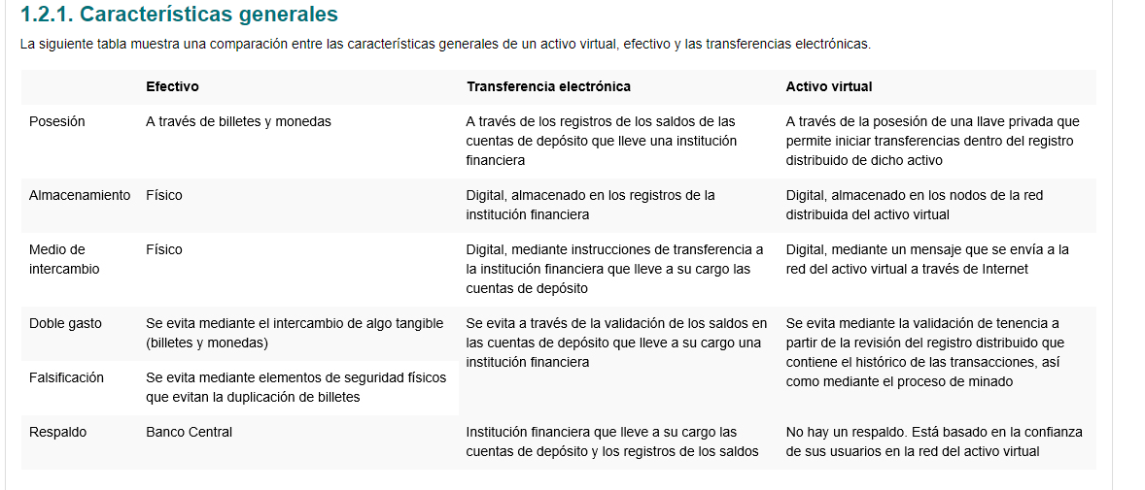

Slide 21
¿Porqué es importante el estudio de dinero y la política monetaria?
El dinero, también llamado oferta de dinero, se define como cualquier cosa que se acepte generalmente como pago de bienes o servicios, o para el rembolso de deudas. El dinero está vinculado con los cambios en las variables económicas que nos afectan a todos y son importantes para la salud de la economía. Las dos partes finales de libro examinan el papel del dinero en la economía.

Slide 22
Mercado de bonos
Un valor (también denominado instrumento financiero) es un derecho sobre el ingreso futuro del emisor o sobre sus activos (cualquier derecho financiero o elemento de propiedad del patrimonio).
Un bono es un instrumento de endeudamiento que debe hacer pagos en forma periódica durante un periodo de tiempo específico.
Una tasa de interés es el costo por solicitar fondos en préstamo o el precio que se paga por la renta de los fondos.

Slide 23
Debido a que los cambios en las tasas de interés tienen efectos importantes en los individuos, en las instituciones financieras, en los negocios y en la economía global, es importante explicar las fluctuaciones que han experimentado.

Slide 24
El mercado de valores
Una acción común (por lo general la llamamos acción) representa una fracción de la propiedad de una corporación y es un valor que representa un derecho sobre las ganancias y los activos de ella. La emisión de acciones y su venta al público es una forma de las corporaciones de obtener fondos financieros.

Slide 25
El mercado de divisas
Para que los fondos puedan transferirse de un país a otro, tienen que convertirse de la moneda del país de origen (por ejemplo, dólares) a la del país receptor (por ejemplo, euros). El mercado de divisas es donde tiene lugar esta conversión, y éste, por tanto, tiene un papel instrumental al desplazar fondos entre los países.
También es importante porque es el ámbito donde se determina el tipo de cambio extranjero (el precio de la moneda de un país según la moneda de otro).

Slide 26
Variables económicas

Slide 27
Tasa de interés
Inflación
PIB
Tipo de cambio
Oferta monetaria

Slide 28
Otras variables
Banxico
  https://www.banxico.org.mx/IndicadoresGraficos/actions/portada?locale=es
OECD
  https://www.oecd.org/sdd/oecdmaineconomicindicatorsmei.htm
  https://data.oecd.org/

Slide 29
Análisis de las variables macroeconómicas a precios reales y nominales

Slide 30
INPC
El Índice Nacional de Precios al Consumidor que se publica quincenalmente, tiene como objetivo medir la evolución en el tiempo del nivel general de precios de los bienes y servicios que consumen los hogares urbanos del país.
La precisión de un Índice de Precios al Consumidor depende de dos cualidades fundamentales que son su representatividad y su comparabilidad en el tiempo.

Slide 31
La representatividad se logra en la medida que la canasta de bienes y servicios que se utiliza para dar seguimiento a los precios, refleje los patrones de consumo de los hogares.
La comparabilidad temporal requiere que la medición en la evolución de los precios se realice respecto a un punto o periodo base en el tiempo.

Slide 32
INPC se elabora dando seguimiento a los precios de una canasta de bienes y servicios representativa del consumo de los hogares en un momento dado del tiempo.
En la determinación de la canasta de consumo se utiliza como principal fuente de información la Encuesta Nacional de Ingresos y Gastos de los Hogares (ENIGH).

Slide 33
¿Cuántos bienes son?
En la ENIGH realizada en 2008, se levantó información respecto al gasto que realizaron los hogares en 717 conceptos genéricos de consumo.
A partir de dicha información se construye para el INPC una canasta de bienes y servicios que agrupa el total del gasto en consumo de los hogares urbanos en conceptos genéricos representativos (en el INPC base segunda quincena de diciembre de 2010 son 283), a cada uno de los cuales se le asigna una ponderación que corresponde al peso que tiene dentro del gasto total.

Slide 34
En adición a lo anterior, es necesario seleccionar una muestra representativa de productos o servicios específicos correspondientes a cada concepto genérico a cuyos precios se da seguimiento.
El INPC base segunda quincena de diciembre 2010 inició con una muestra de alrededor de 83 500 bienes y servicios.
La muestra de productos específicos se utiliza para construir un índice de precios a nivel de genérico.

Slide 35
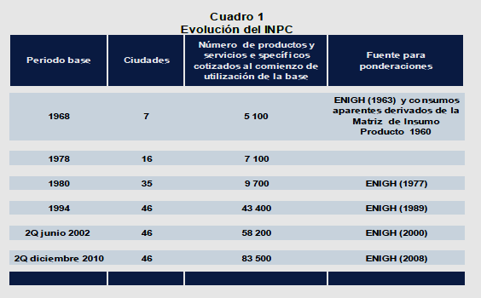

Slide 37
EL deflactor implícito del PIB
El INEGI ofrece estadísticas de la producción a precios constantes.
Sin embargo estas estimaciones comprenden no solamente el INPC, sino también los precios al productor, de tal suerte que el mejor estimador del PIB real es empleando el deflacto implícito del PIB.

Slide 38
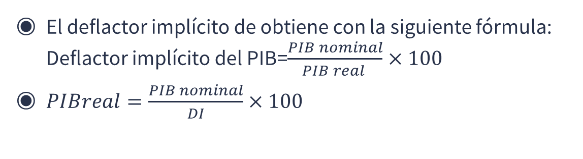
El deflactor implícito de obtiene con la siguiente fórmula: Deflactor implícito del PIB=$\frac{PIB nominal}{PIB real }×100$
$PIBreal=\frac{PIB nominal}{DI}×100$

Slide 39
Estimación de variables monetarias a precios reales (constantes)
Utilizando el INPC se pueden estimar las variables monetarias a precios reales, o constantes, es decir, descontando la inflación.
Dado que los precios suben año con año, es natural que los valores a precios constantes cambien en el tiempo, en comparación con los valores a precios nominales.

Slide 40
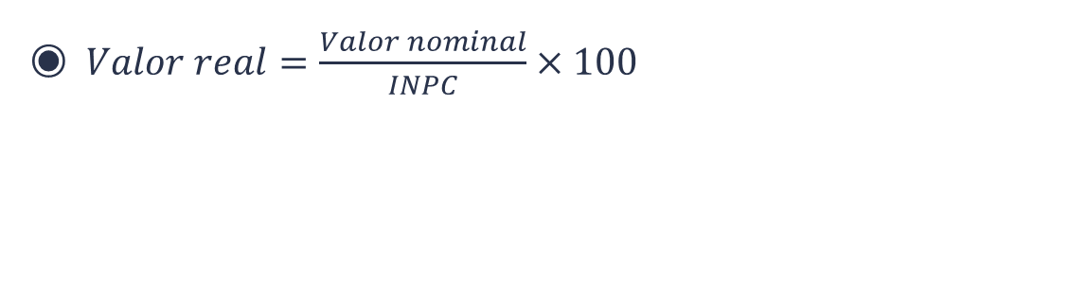
Estimación
$Valor real=\frac{Valor nominal}{INPC}×100$

